Slide 1
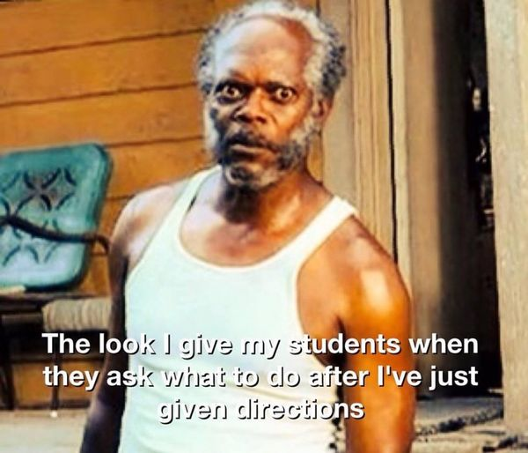
Lehrerpersönlichkeit
Studienleiter Wi/Po /Pädagogik
Olaf Lawrenz

Slide 2
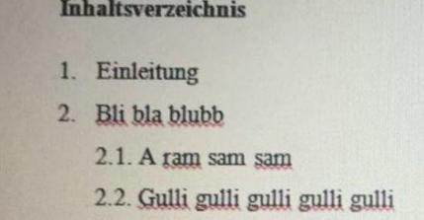
Tagesordnung
Ablauf
1. Kennenlernen
2. Infos zum Modul
3. Anliegen, Wünsche, Fragen
4. Lehrer sein – Vorstellungen, Kompetenzen, Befürchtungen
5. Beobachtung und Auswertung einer Unterrichtsvideografie
6. Graf-iz zur persönlichen Reflexion der Sitzung
7. Hausaufgabe zur Onlinesitzung: Beobachtungsaufgabe „Mentorencheck“

Slide 3
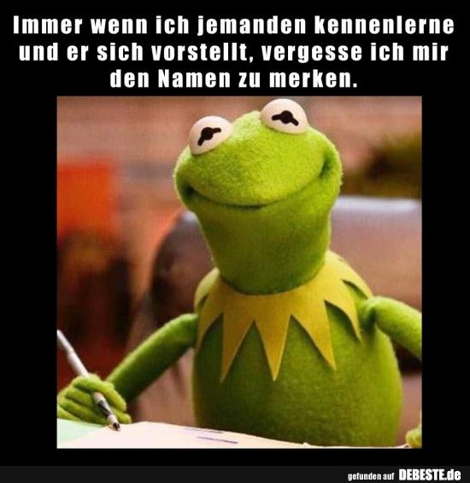
Kennenlernen
3 Spiele zum kennenlernen und für die Klassenatmosphäre:
Das Sockenspiel
Das Portraitspiel
Das Spiel der Gemeinsamkeiten

Slide 4
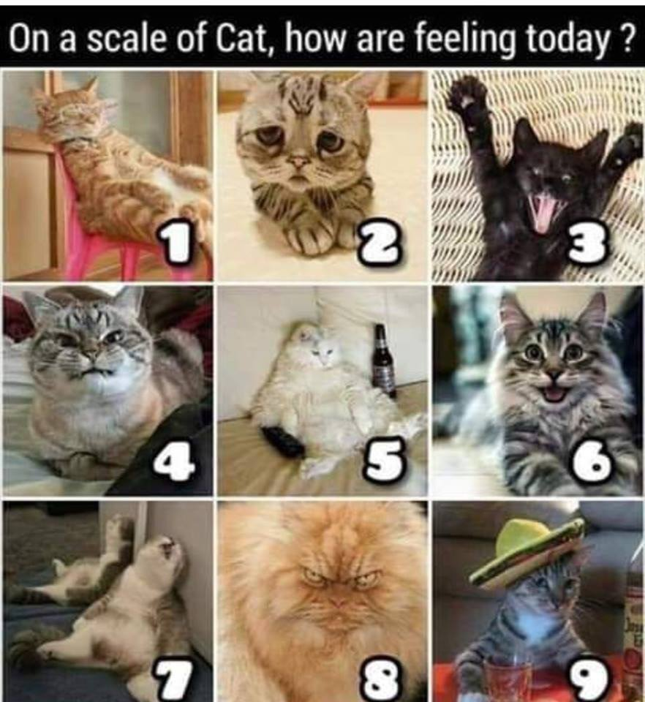
Allgemeiner Austausch: Wie geht es mir heute, nach 2 Wochen als Liv?
Ihr könnt euch einer der Katzen zuordnen ;-)
Was lief gut die letzten Wochen?
Was lief nicht optimal?
Wo habt ihr Fortschritte gemacht?
Was liegt euch auf der Seele?
Wann hast du das letzte Mal richtig gelacht in der Schule?
Wer mag beginnen ….ihr kommt eh alle dran….

Slide 5
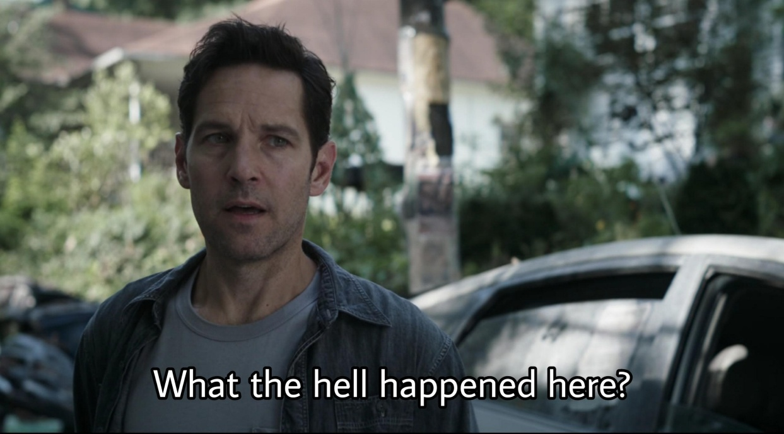
Zu diesem Modul
3 Fragen
Wozu?
Was?
Wann und Wie?

Slide 6
Wozu?
Den Übergang in die Schule erleichtern.
Helfen in die neue Rolle zu wechseln.

Slide 7
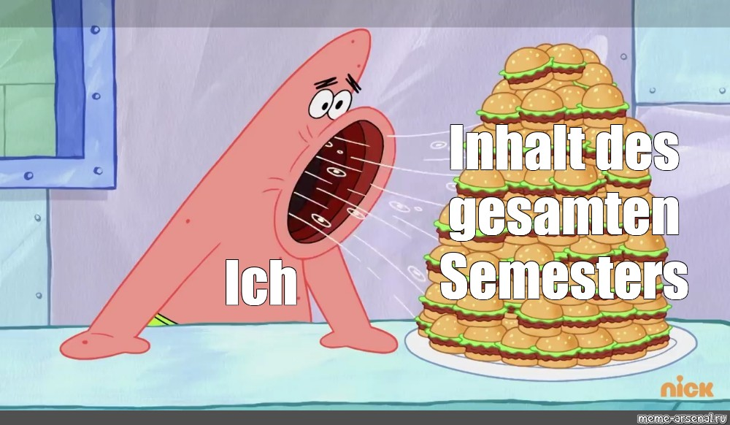
Was?
8 pädagogische Themenschwerpunkte
Austausch und Unterstützung
Viele Praxistipps

Slide 8
Wann und wie?
Quer- und Seiteneinstiegsseminar Liebert 2024/25.1
Thema | Termine
Lehrerpersönlichkeit | 03.09.2024 Präsenzveranstaltung 15:00 – 18:00
 | 10.09.2024 Onlineveranstaltung 15:00 – 17:00
Unterrichtsplanung 1 | 17.09.2024 Onlineveranstaltung 15:00 – 18:00
 | 24.09.2024 Onlineveranstaltung 15:00 – 17:00
Klassenführung | 01.10.2024 Onlineveranstaltung 15:00 – 18:00
 | 08.10.2024 Onlineveranstaltung 15:00 – 17:00
Konstruktive Unterstützung | 15.10.2024 Onlineveranstaltung 15:00 – 18:00
 | 05.11.2024 Onlineveranstaltung 15:00 – 17:00
Kognitive Aktivierung | 12.11.2024 Onlineveranstaltung 15:00 – 18:00
 | 19.11.2024 Onlineveranstaltung 15:00 – 17:00
Unterrichtsplanung 2 | 26.11.2024 Onlineveranstaltung 15:00 – 18:00
 | 03.12.2024 Onlineveranstaltung 15:00 – 17:00
Kommunikation/Gesprächsführung | 10.12.2024 Onlineveranstaltung 15:00 – 18:00
 | 17.12.2024 Onlineveranstaltung 15:00 – 17:00
Inklusion | 14.01.2025 Onlineveranstaltung 15:00 – 18:00
 | 21.01.2025 Onlineveranstaltung 15:00 – 17:00
Evaluation/Resümee | 28.01.2025 Präsenzveranstaltung 15:00 –18:00
Präsenz, 3 stündig
Online, 2 stündig
Präsenz, 3 stündig

Slide 9
Wann und wie?
1 Beratungsbesuch (Präsenz)
Unterrichtsentwurf (3 Seiten und Verlaufsskizze, 2Tage vorher schicken)
Stundenhospitation (immer Donnerstags)
Besprechung der Stunde (evtl. mit Mentoren und Schulleitung)

Slide 10
Terminvergabe

Slide 11
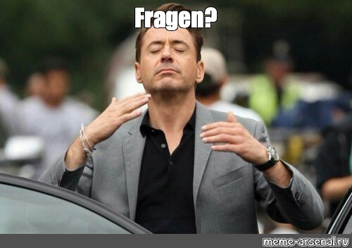
Fragen bis hierher?

Slide 12
Austausch
Arbeitsauftrag:
1. Kaffee holen
2. Notiert aktuelle Anliegen, Wünsche, Fragen auf dem Whiteboard und stellt diese im Plenum vor.

Slide 13
Warum möchte ich als Lehrer/Lehrerin arbeiten?
Arbeitsauftrag:
Bearbeitet Handout S. 3 und S. 4
PA Austausch
welche Kompetenzen du bereits mitbringst?
worin deine größten Befürchtungen bestehen?
auf welche Aufgaben als Lehrkraft freust du dich am meisten freust

Slide 14
Kompetenzraster zur Lehrerrolle – Aspekt Zeitmanagement
Was ist ein Kompetenzraster?
Eine Beschreibung von Fähig- und Fertigkeiten, die man erlernen kann.
Was leistet ein Kompetenzraster?
Situation und Leistungen werden in Beziehung gebracht, so dass sich ein differenziertes individuelles Profil über die Fähig- und Fertigkeiten entwickelt.
Arbeitsauftrag:
Handout S.5, 6-7 Arbeitsplatz/Zeitmanagement

Slide 15
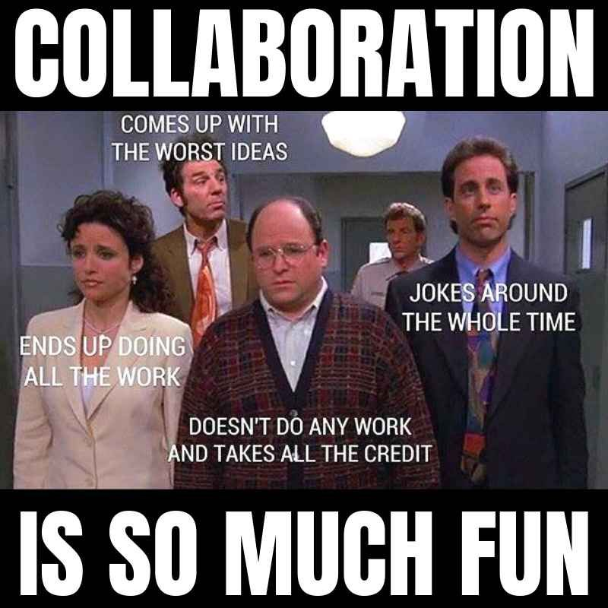
Die Lehrerpersönlichkeit
Videobetrachtung:
https://www.youtube.com/watch?v=E6TId15xD4E
https://www.youtube.com/watch?v=cxI8SRmXjOg
Aufgabe:
Tauscht euch in Dreierteams über eure Eindrücke aus.
Wie sieht für euch ein/e perfekte/r LehrerIn aus?

Slide 16
Lehrerpersönlichkeit (Umfrage)
Ich möchte der Freund/ die Freundin meiner Lernenden sein
Als Lehrkraft bin ich das Vorbild der Lernenden.
Eine Lehrkraft muss sich der Mehrheitsmeinung der Klasse unterordnen, auch wenn es ihr nicht gefällt.
Mein Unterricht soll immer Spaß vermitteln.
Die Jugend hat schlechte Manieren, verachtet die Autorität, hat keinen Respekt vor den Lehrkräften
Nehmt im Plenum Stellung zu diesen Aussagen…

Slide 17
Welche Bedeutung der Lehrerpersönlichkeit misst ihr dem Lernerfolg von SuS bei?
Quelle: Hattie-Studie „Visible Learning“:
http://www.visiblelearning.de/einfluss-auf-den-lernerfolg-ergebnisse-der-hattie-studie/

Slide 18
Hausaufgabe
Aufgabe:
Hospitiert bei verschiedenen Lehrkräften im Unterricht und notiert mit Hilfe der Kopiervorlage „Mentoren Check“ Ideen und Anregungen. Handout S. 9-10

Slide 20
Lehrerpersönlichkeit Teil II
Studienleiter Wi/Po /Pädagogik
Olaf Lawrenz

Slide 21
Tagesordnung
Ablauf
1. Allgemeiner Austausch
2. Wünsche Fragen und Anregungen
3. Was für ein Lehrer möchte ich sein
4. Selbstreflexion
5. Kounin
6. Stärken der Persönlichkeit
7. Fit durch den Job
8. Lernanalysetools

Slide 22
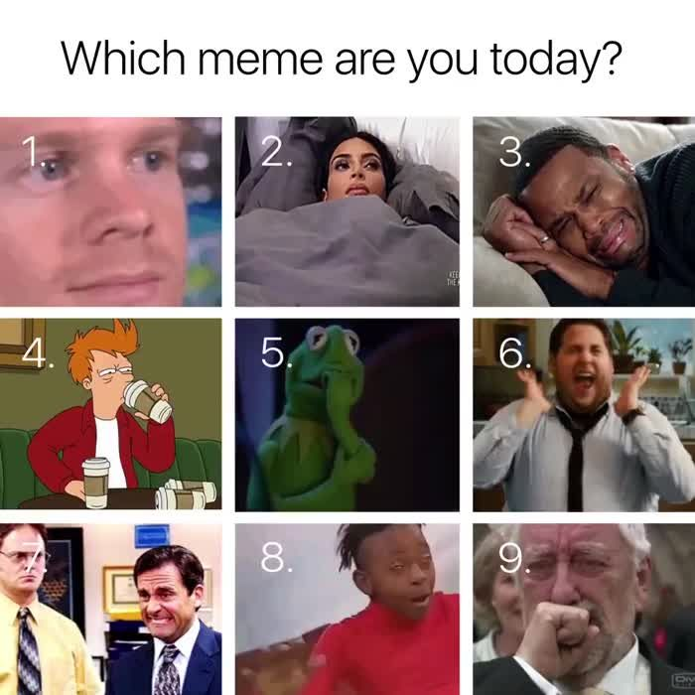
Allgemeiner Austausch: Wie geht es mir heute, nach 3 Wochen als Liv?
Ihr könnt euch einer der Katzen zuordnen ;-)
Was lief gut die letzten Wochen?
Was lief nicht optimal?
Wo habt ihr Fortschritte gemacht?
Was liegt euch auf der Seele?
Wann hast du das letzte Mal richtig gelacht in der Schule?
Wer mag beginnen ….ihr kommt eh alle dran….

Slide 23
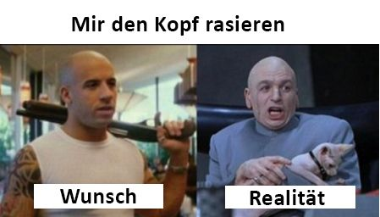
Wünsche & Fragen & Befürchtungen
Was bereitet euch Probleme?
Wo benötigt ihr Unterstützung?
Was habt an technischen Schwierigkeiten?
Verständnisschwierigkeiten
Weitere Punkte.

Slide 24
Was für ein*e Lehrer*in möchte ich sein?
Aufgabe: Als Lehrperson sind Sie verschiedenen Erwartungen und Anforderungen ausgesetzt. Reflektieren Sie, welche Erwartungen Sie an sich haben und „basteln“ Sie sich Ihre Lehrperson.

Slide 25
Selbstreflexion
Aufgaben:
Welche Verhaltensweisen sind hilfreich, damit ihr zu euren SuS eine Beziehung aufbauen könnt?
Nehmen Sie Stellung zu diesem Zitat von Albert Einstein: „Vorbild sein! Zur Not ein schlechtes.“
Checkliste „Stressfeier durch den Schulalltag“ (Hoppe, S. 204/205)
Kanon für junge Lehrer 1909 (Hoppe S. 213- 216, Aufg. 1 und 2)

Slide 26
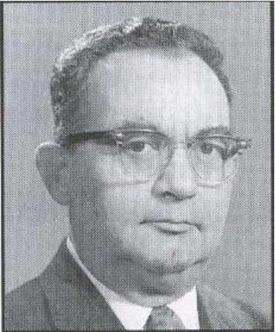
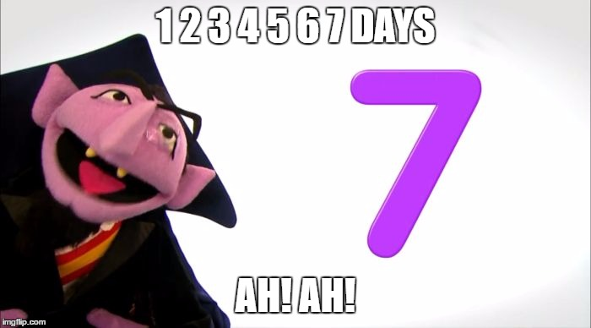
Prinzipien effektiver Klassenführung nach Kounin, 1976
Jacob Kounin (1912-1995)
Der Amerikaner, etablierte sieben Prinzipien effizienter Klassenführung!
„Beim Monitoring handelt es sich um die Fähigkeit der Lehrpersonen, einen Überblick über das Lerngeschehen zu haben und aufgrund ihrer Präsenz informiert zu sein, was welche Lernenden gerade machen.“
Aus: Heft Pädagogigk 1, 2023

Slide 27
7 Prinzipien effektiver Klassenführung nach Kounin, 1976
Allgegenwärtigkeit/ „Dabeisein“ des Lehrers (withitness)
Reibungslosigkeit, Schwung, Zügigkeit (momentum)
Geschmeidigkeit des Ablaufs (smoothness)
Überlappung von inhaltlicher Arbeit, Regelung von Organisationsaufgaben und Störungsprävention (overlapping) [eigentlich ein Automatismus]
Die ganze Lerngruppe im Blick - Gruppenaktivierung (group focus, Alerting)
Geschicktes Management der Übergänge (managing transitions) Abwechslungsreiche und anspruchsvolle Einzelarbeit
Erkennen und Vermeiden vorgetäuschter Schüleraufmerksamkeit, also im weitesten Sinne Unterrichtsstörungen (avoiding mock participation)
Notes:
27

Slide 28
Partnerarbeit
Arbeitsauftrag:
Gehe mit deinem Partner zugewiesenen Partner in den Gruppenraum.
Findet dort für die 7 Prinzipien von Kounin Unterrichtsbeispiele, Methoden und Abläufe.
Überlegt, wo Grenzen für diesen Ansatz bestehen.
Kommt zurück in die Konferenz und stellt eure Ergebnisse vor.

Slide 29
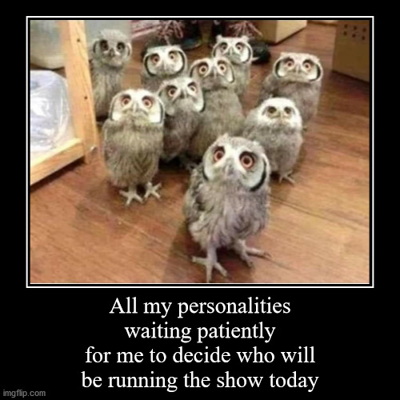
Stärken der Persönlichkeit
„Die Kompetenzen machen uns stark, die (kleinen) Schwächen liebenswert.“ (Zitat nach Miller 2005, S. 21)
Bedeutsame Persönlichkeitseigenschaften in Beziehungsberufen:
Emotionale Stabilität
Gewissenhaftigkeit
Extraversion
Offenheit für Erfahrungen
Verträglichkeit

Slide 30
Fit durch den Job
Wie schaffe ich es im Beruf lange aktiv, motiviert und begeistert zu bleiben?
Sehen wir uns gemeinsam die Liste auf Seite 5 und 6 im Reader an.

Slide 31
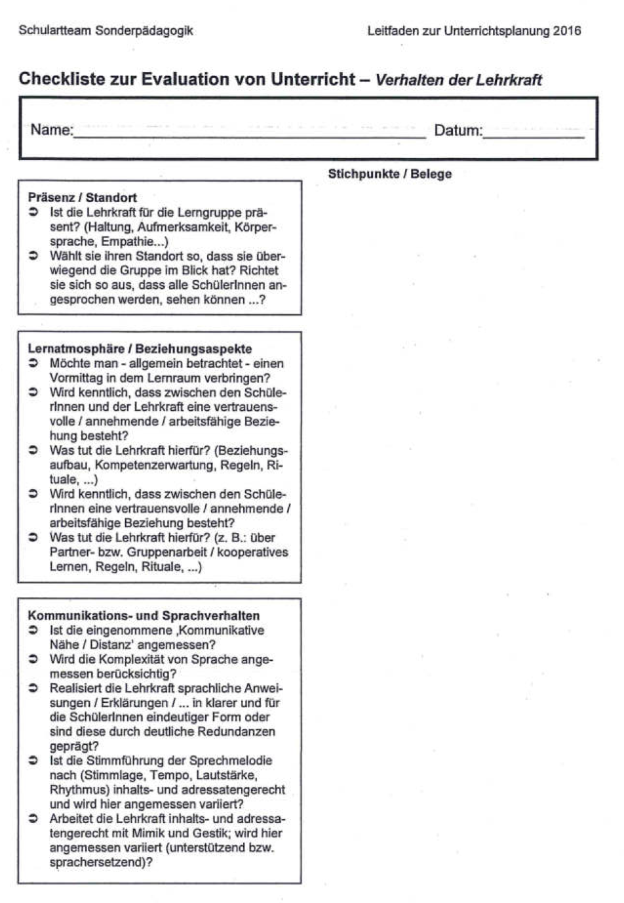
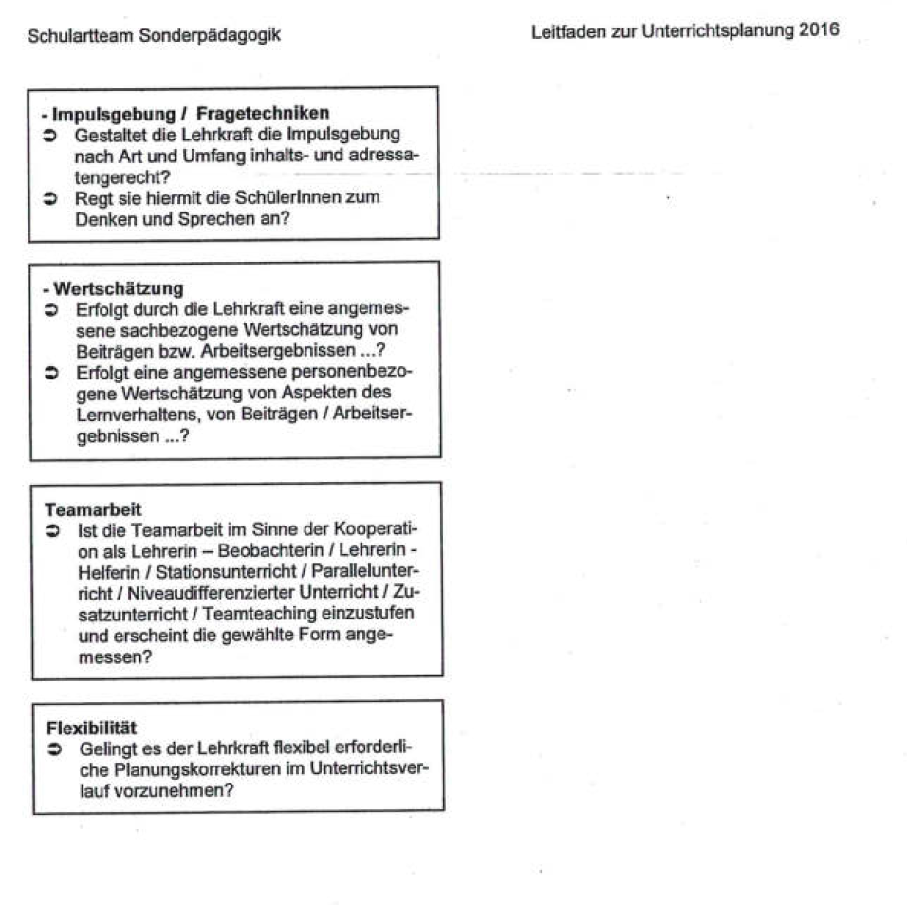

Slide 32
Graf-iz Lehrerpersönlichkeit
Dieser Bogen kann als
Unterstützung während eurer
Hospitationen im Unterricht genutzt
werden.
Handout S. 8

Slide 33
Beobachtung und Auswertung einer Unterrichtsvideografie
Betrachten Sie das Video: „Gemeinschaftsschule, Natur Wissenschaft, Klasse 10, Raumfahrt Teil 1“ unter dem Beobachtungsschwerpunkt der Lehrerpersönlichkeit. (Handout S. 12)
Leitungsrolle
Transparenz/“roter Faden“
Lehrer-Schüler-Kontakt
Bestätigung/Kritik
Umgang mit Störungen
Flexibilität/Übersicht
Stimme/Sprache
Arbeitsaufträge/Anweisungen
Impulse/Fragen
Gesprächsführung
Geschlechtsspezifisches Verhalten

Slide 34
Beobachtung und Auswertung einer Unterrichtsvideografie

